Slide 1




POLITECHNIKA ŚWIĘTOKRZYSKA
WYDZIAŁ ELEKTROTECHNIKI, AUTOMATYKI I INFORMATYKI
KIERUNEK: INFORMATYKA
PRACA DYPLOMOWA INŻYNIERSKA
Aplikacja kinowa z dostępem do filmów w trybie on-line
Promotor:
dr inż. Ludomir Tuszyński
Wykonał:
Michał Kaczor, 091268
Kielce, 2023

Slide 2

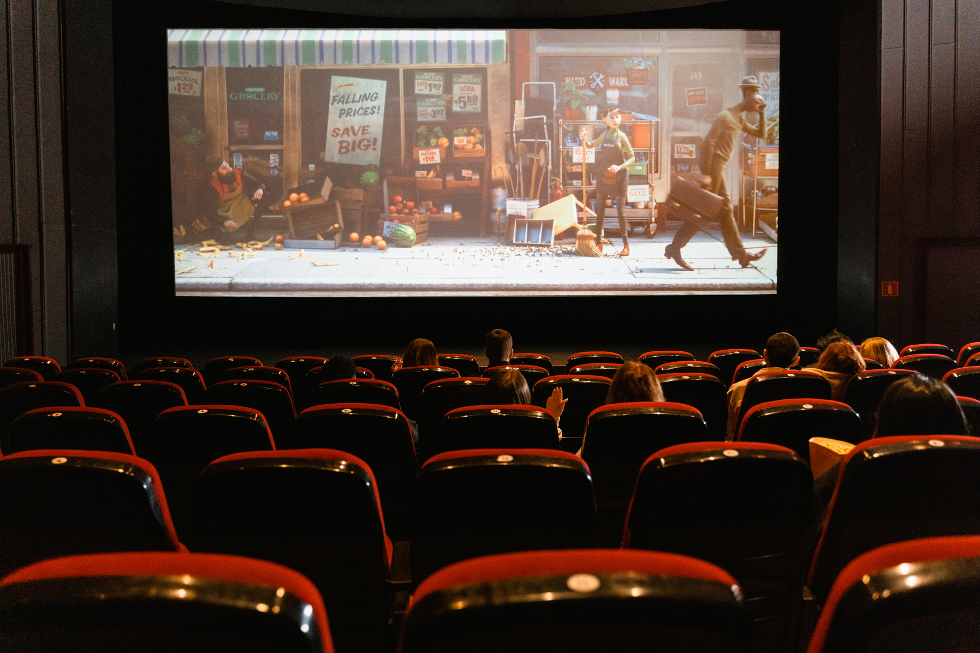

SPIS TREŚCI
01.
02.
03.
04.
05.
CEL I ZAKRES PRACY
MOJA APLIKACJA WŚRÓD INNYCH
TECHNOLOGIE I NARZĘDZIA
BEZPIECZEŃSTWO DANYCH
POSTĘPY PRAKTYCZNE
08.
07.
06.
PYTANIA I DYSKUSJA
PODSUMOWANIE I WNIOSKI
TESTY APLIKACJI

Slide 3

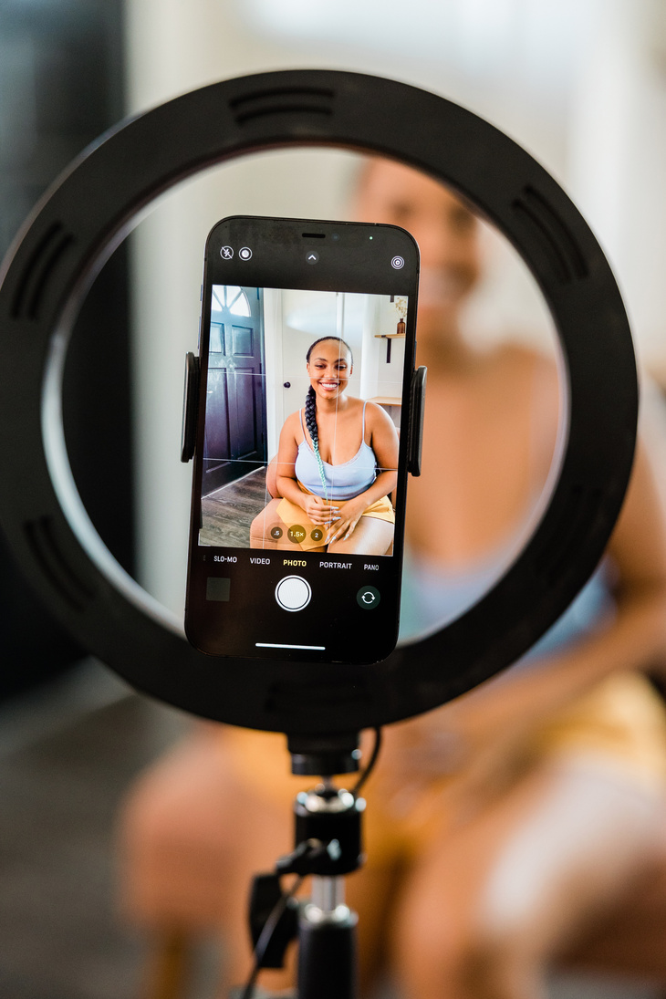
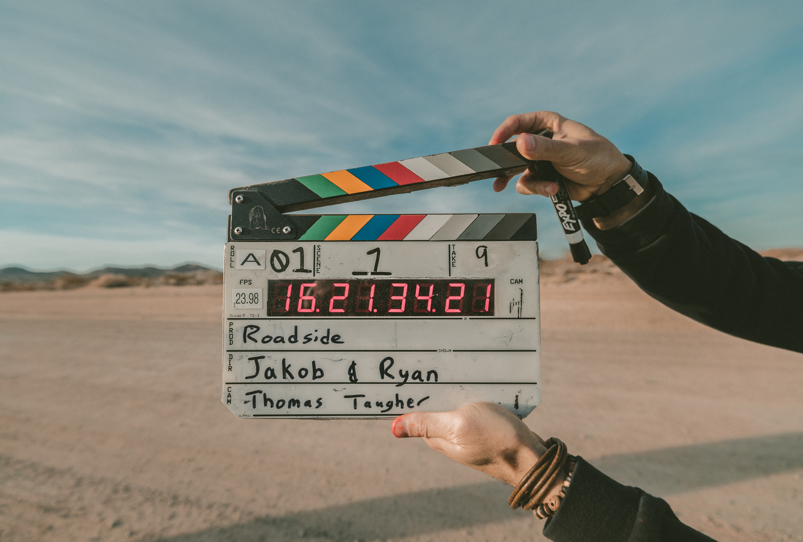
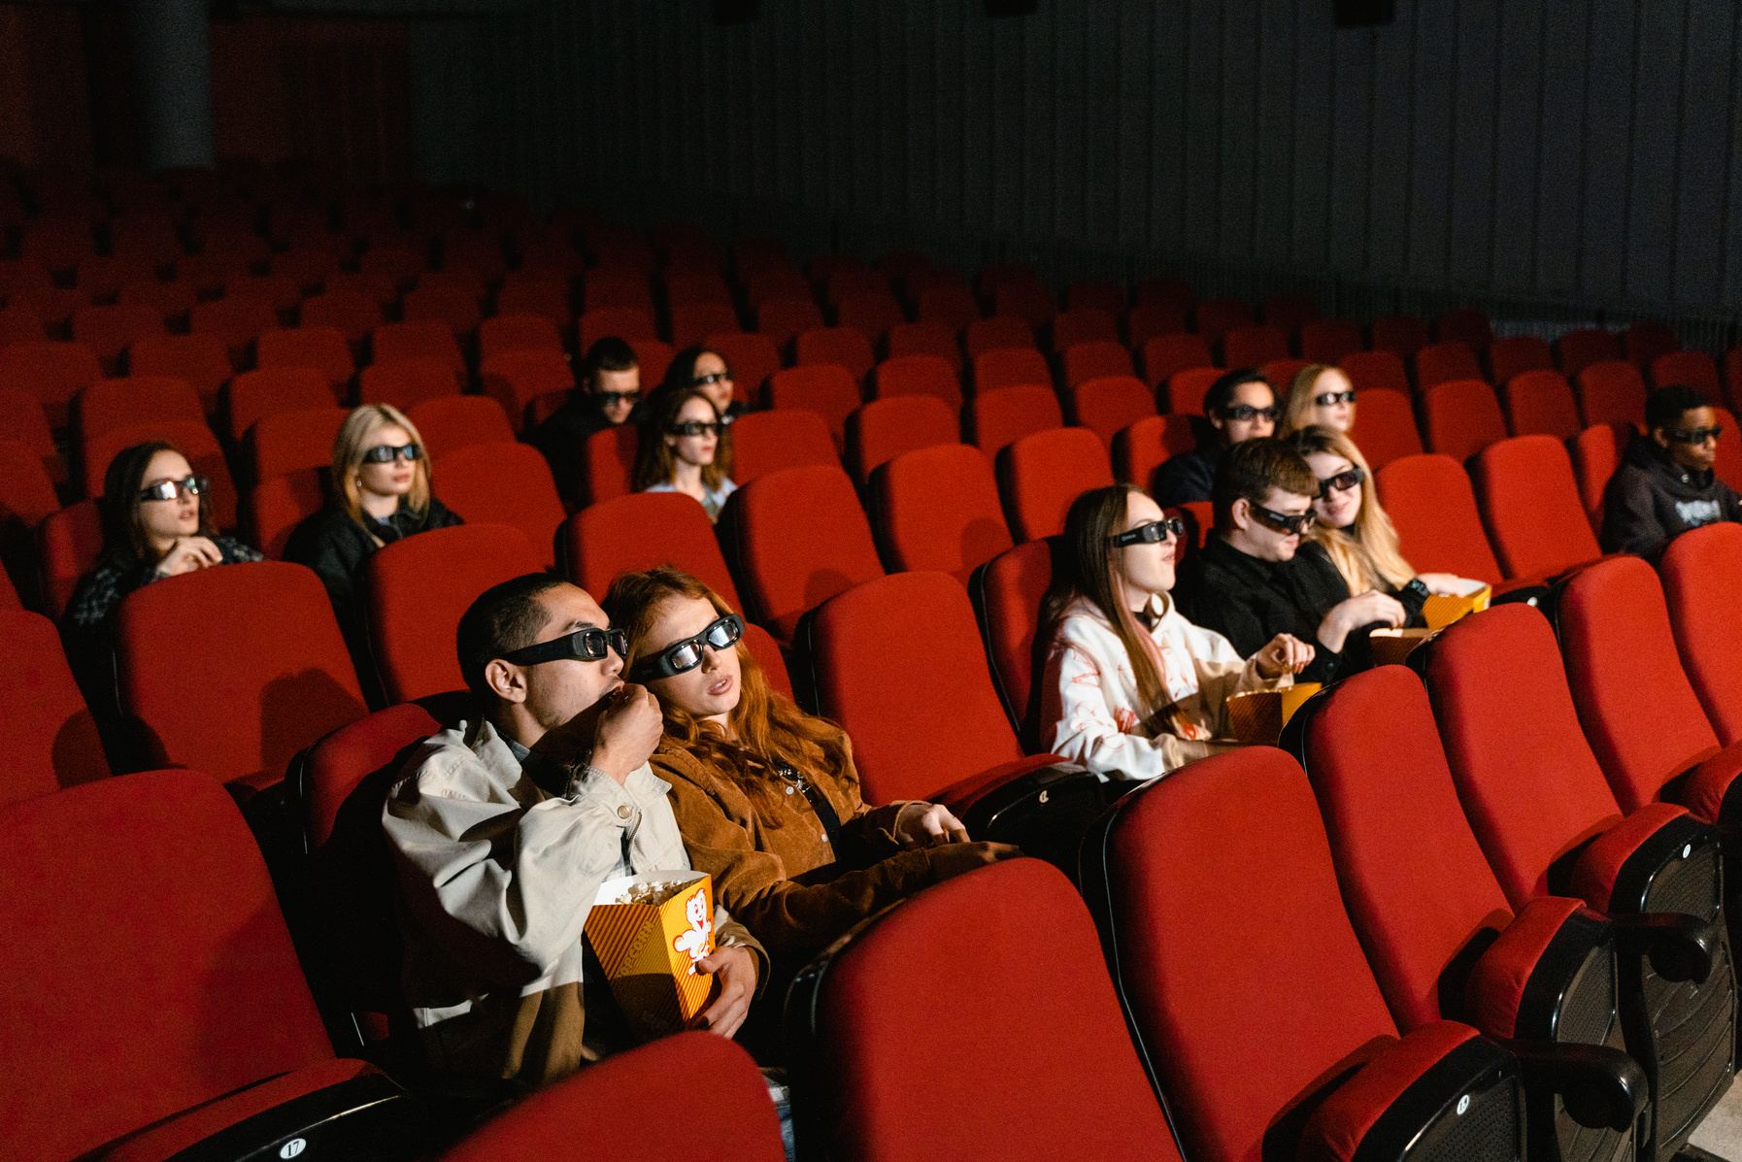
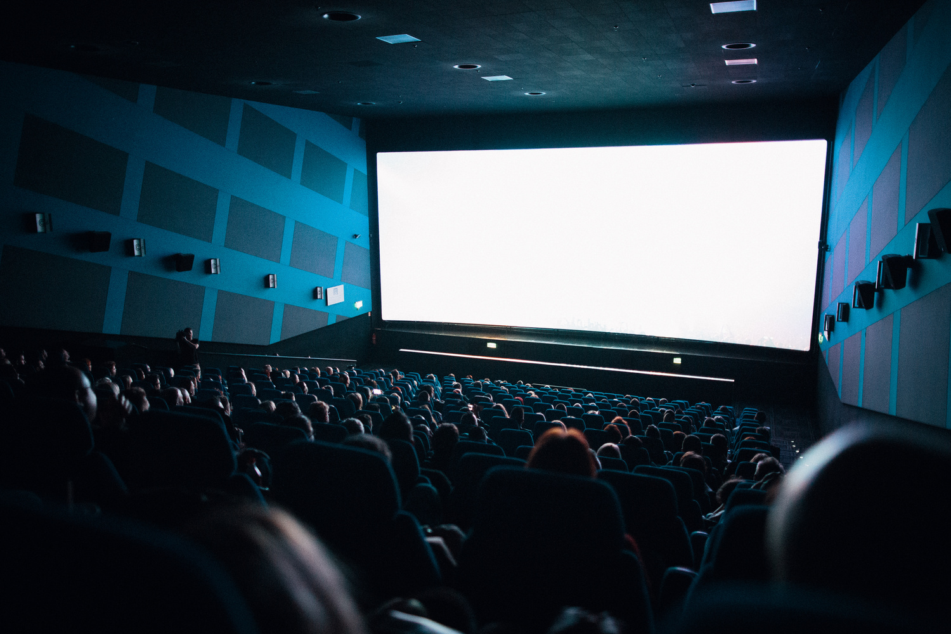

01. / 08.
CEL PRACY
Celem pracy jest zaprojektowanie i wykonanie internetowej aplikacji kinowej umożliwiającej dostęp do filmów w trybie on-line.

Slide 4
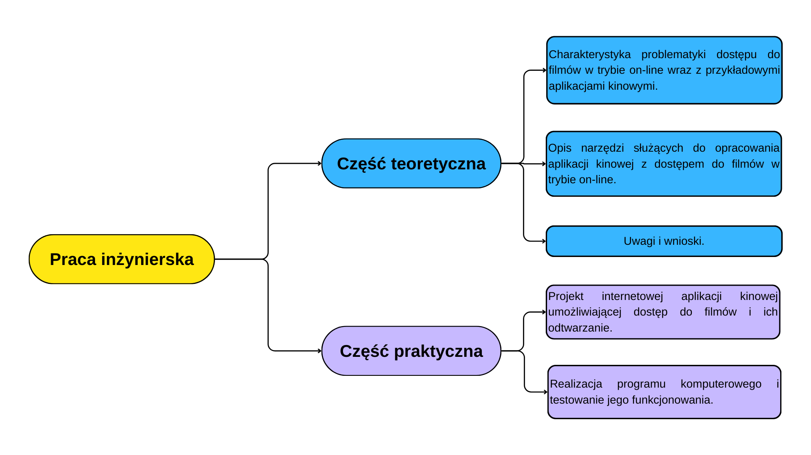
01. / 08.
ZAKRES PRACY

Slide 5
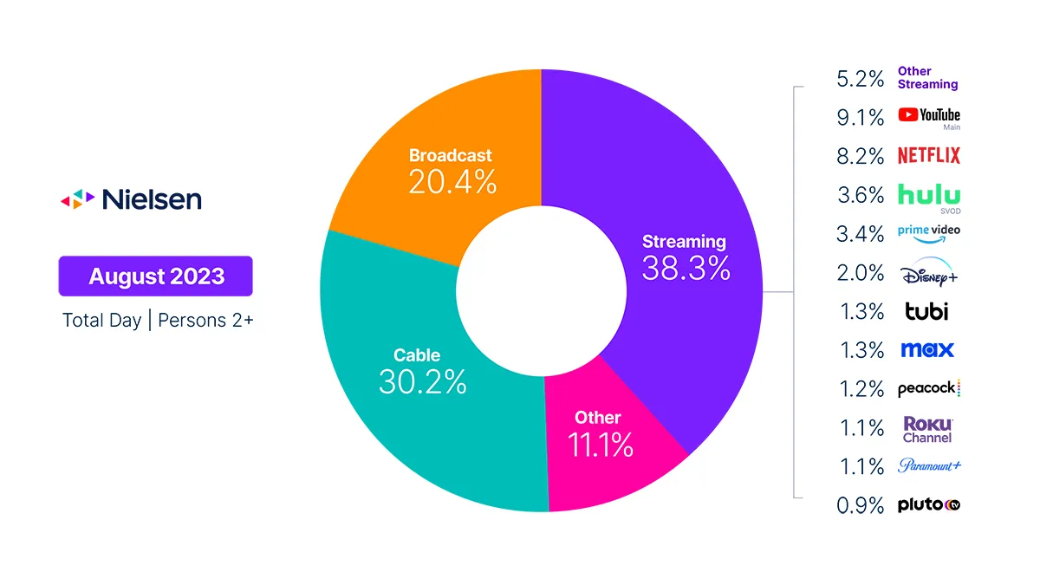
MOJA APLIKACJA WŚRÓD INNYCH
ROSNĄCE ZAINTERESOWANIE STREAMINGIEM
Dane z Nielsen.com potwierdzają znaczny rozwój popularności platform streamingowych wśród użytkowników telewizji. Wzrost korzystania z usług świadczy o dynamicznych zmianach w preferencjach społeczności. Streaming staje się kluczowym elementem współczesnej rozrywki.
02. / 08.

Slide 6





MOJA APLIKACJA WŚRÓD INNYCH
ŁATWOŚĆ OBSŁUGI
TRENDY ROZWOJU
Aplikacje tego typu charakteryzują się intuicyjnym interfejsem, zapewniając prostą nawigację dla użytkowników o różnym stopniu zaawansowania.
Dynamiczny rozwój oraz wprowadzanie nowości i innowacji zapewnia ciągłe dostosowywanie się do preferencji użytkowników.
DLA KAŻDEGO
DOSTĘPNOŚĆ
Zaprojektowana z myślą o różnorodnych preferencjach filmowych, aplikacja oferuje szeroki wybór gatunków filmów spełniających wymagania dorosłych i młodych.
Dostęp do bogatej biblioteki filmów oraz innych funkcji społecznościowych w dowolnym miejscu i czasie.
02. / 08.

Slide 7





TECHNOLOGIE I NARZĘDZIA
FIREBASE & FIRECLOUD
FLUTTERFLOW
SUKCES
Projekt wykorzystuje Flutterflow do szybkiego tworzenia interfejsu aplikacji mobilnej. Główny framework to Flutter z językiem Dart. Integracja z Firebase umożliwia efektywne zarządzanie danymi, autentykację, przechowywanie informacji i synchronizację w czasie rzeczywistym. Firecloud jako platforma przechowywania danych w chmurze zapewnia skalowalność i elastyczność. Te technologie razem tworzą solidne fundamenty dla efektywnego projektu aplikacji mobilnej.
03. / 08.

Slide 8

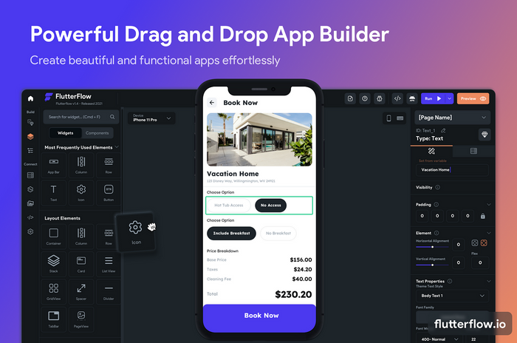


TECHNOLOGIE I NARZĘDZIA - FLUTTERFLOW
FRAMEWORK FLUTTER
Flutterflow bazuje na wydajnym i elastycznym frameworku Flutter, który umożliwia jednoczesne tworzenie aplikacji dla wielu platform, takich jak Android, iOS, web czy desktop.
JĘZYK DART
Projektowanie w Flutterflow odbywa się przy użyciu języka Dart. Dart jest wydajnym, obiektowym językiem programowania, który idealnie współpracuje z frameworkiem Flutter, umożliwiając szybki rozwój i łatwą skalowalność aplikacji.
INTERFEJS DRAG & DROP
Interfejs Drag & Drop umożliwia intuicyjne projektowanie interfejsu poprzez przeciąganie i upuszczanie elementów, eliminując potrzebę zaawansowanej wiedzy programistycznej. To narzędzie stawia na prostotę i efektywność w procesie tworzenia aplikacji.
03. / 08.

Slide 9

BEZPIECZEŃSTWO DANYCH
MECHANIZMY AUTENTYKACJI
SZYFROWANIE KOMUNIKACJI
Zastosowane środki bezpieczeństwa obejmują skuteczne mechanizmy autentykacji w Firebase, które gwarantują, że tylko uprawnieni użytkownicy mają dostęp do aplikacji, zabezpieczając wrażliwe dane.
Aplikacja korzysta z szyfrowania w celu zabezpieczenia komunikacji między urządzeniem a bazą danych Firebase, co minimalizuje ryzyko przechwycenia i nieautoryzowanego dostępu do przesyłanych informacji.
BEZPIECZNE PRZECHOWYWANIE DANYCH
KONTROLA DOSTĘPU
Monitoring dostępu do danych w czasie rzeczywistym w Firebase pozwala na szybkie wykrywanie i reagowanie na potencjalne zagrożenia, zwiększając ogólny poziom bezpieczeństwa aplikacji.
Dane w aplikacji są bezpieczne dzięki Firebase, który zapewnia nie tylko efektywne przechowywanie informacji, ale również zabezpiecza je przed nieautoryzowanym dostępem.
04. / 08.

Slide 10
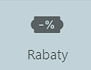

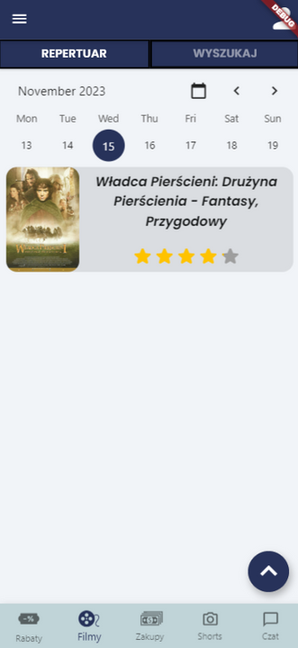
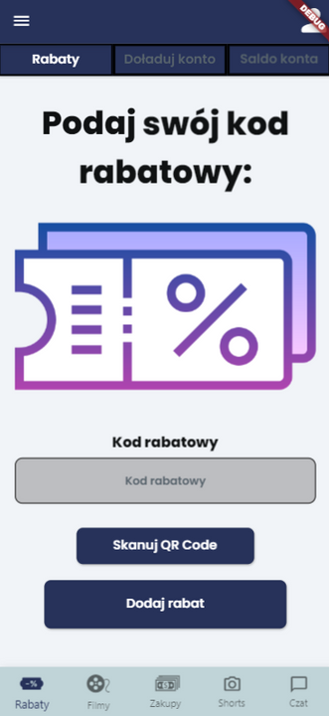


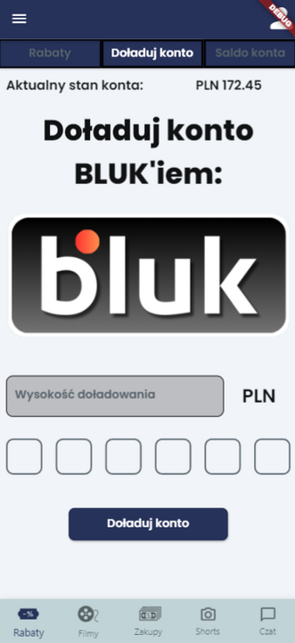

POSTĘPY PRAKTYCZNE
FILMY/STREAMING
Strona pozwalająca na dokonanie zakupu biletu na seans lub dostępu do filmu w postaci streamingu.
EKRANY GŁÓWNE
RABATY/DOŁADOWANIA
Strona pozwalająca sprawidzić wysokość salda aplikacji oraz doładować je przy pomocy kodu blik lub kodów rabatowych.
ZAKUPY/TRANSAKCJE
Strona pozwalająca sprawdzić wszystkie transakcje konta, aktualne bilety oraz wykupione streamingi.
SHORTS/KKTUBE
Strona pozwalająca przeglądać filmiki użytkowników oraz dodawać własne. Pozwala komentować i likować filmiki.
CZAT/KOMUNIKACJA
Strona pozwalająca komunikować się z innymi użytkownikami aplikacji w czasie rzeczywistym. Pozwala tworzyć zarówno czaty prywatne jak i grupowe.
05. / 08.

Slide 11

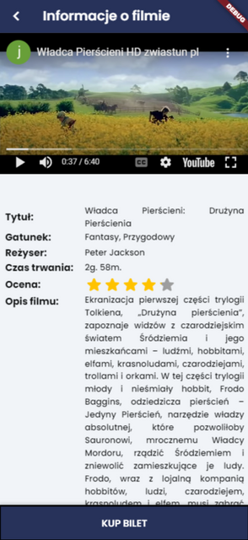
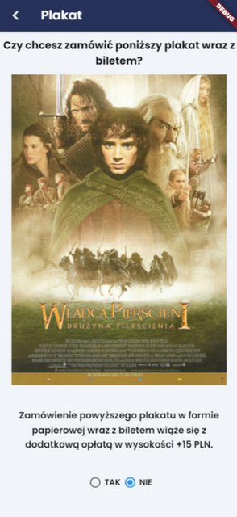
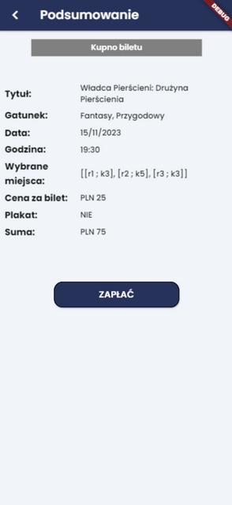

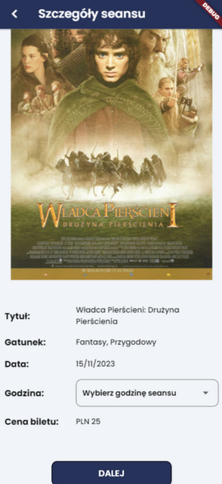
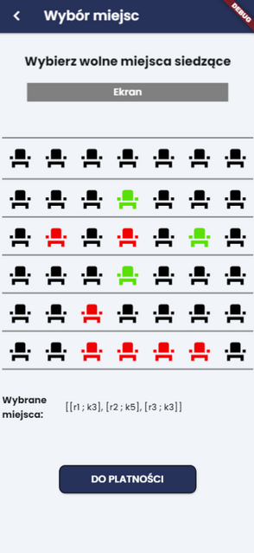
POSTĘPY PRAKTYCZNE
KUPNO BILETU
05. / 08.

Slide 12


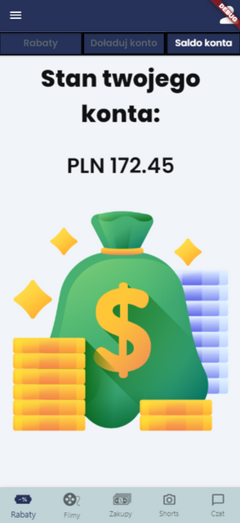
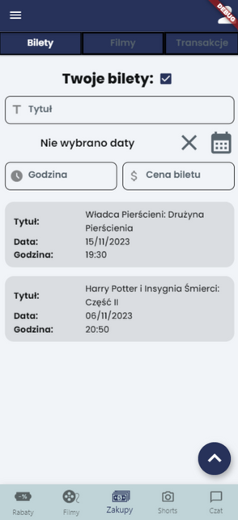
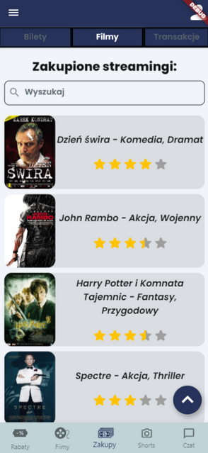
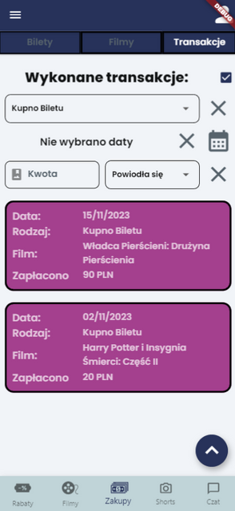
POSTĘPY PRAKTYCZNE
SALDO KONTA
POSTĘPY PRAKTYCZNE
HISTORIA TRANSAKCJI
05. / 08.

Slide 13
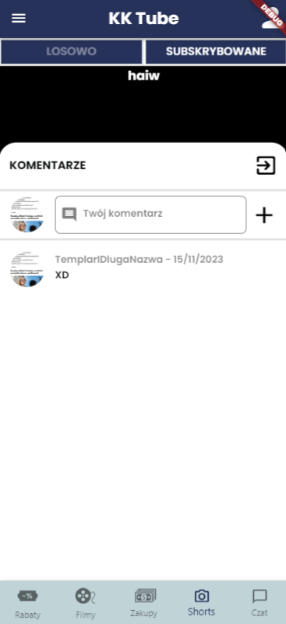
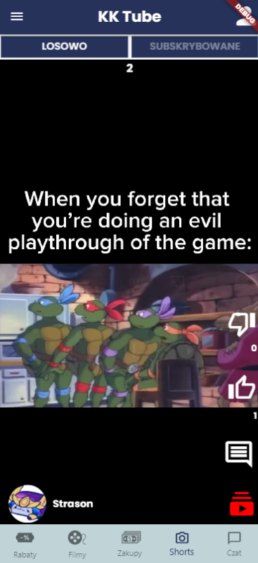
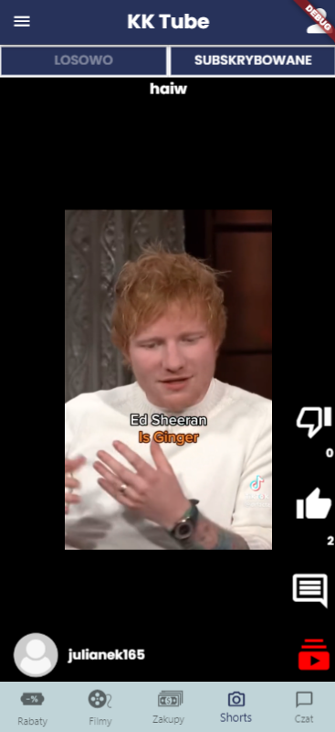
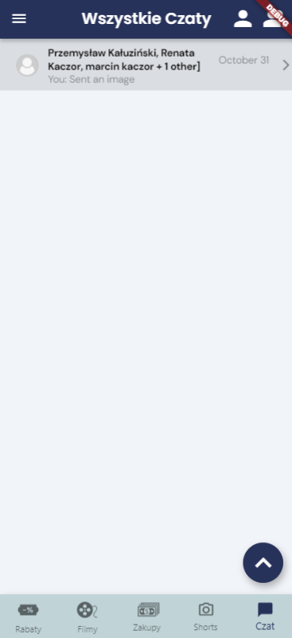
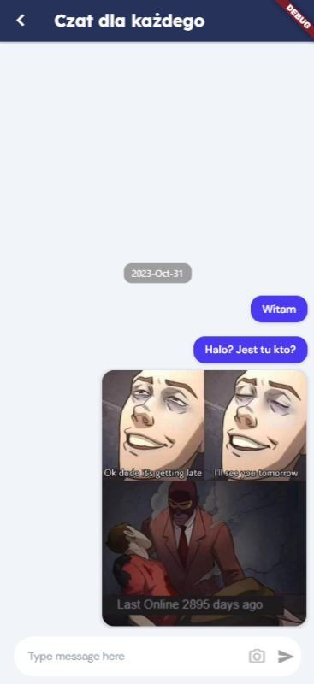
POSTĘPY PRAKTYCZNE
SHORTS
POSTĘPY PRAKTYCZNE
CZATY
05. / 08.

Slide 14
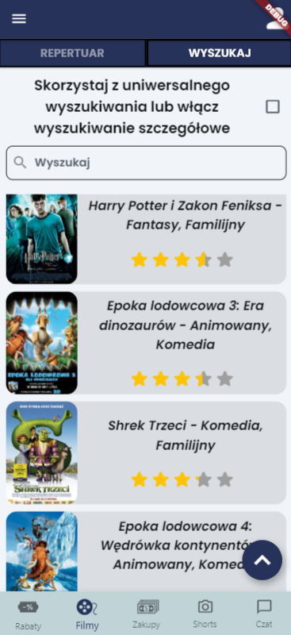
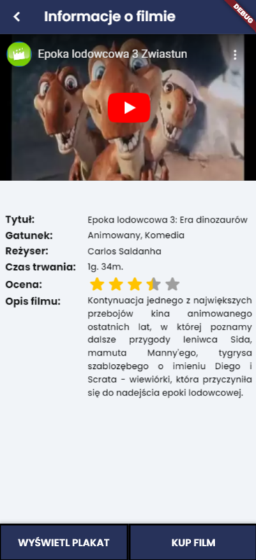
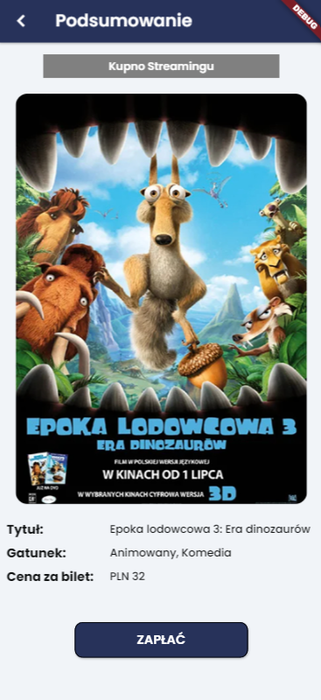
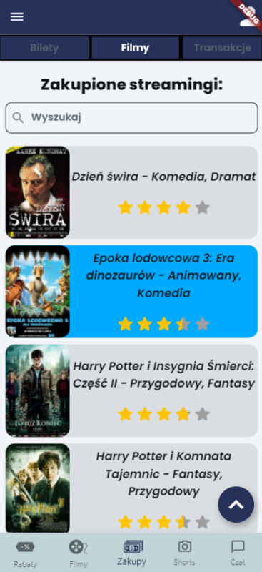

TESTY APLIKACJI
TECHNIKA CZARNEJ SKRZYNKI
Czarna skrzynka to technika testowania, gdzie funkcje systemu są oceniane bez analizy kodu. Tester dostarcza dane wejściowe, obserwuje reakcję systemu i ocenia wyniki, identyfikując błędy i sprawdzając zgodność z oczekiwaniami użytkownika.
06. / 08.

Slide 15
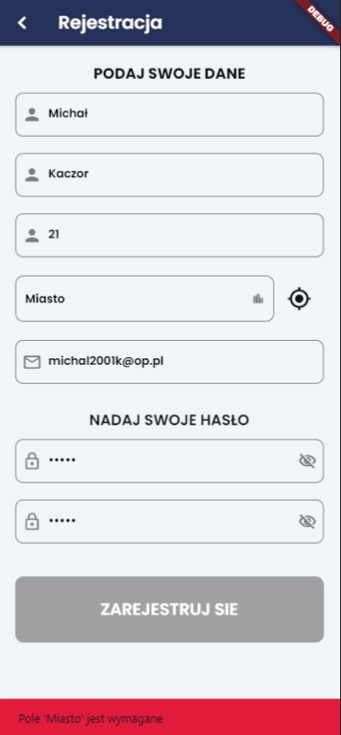
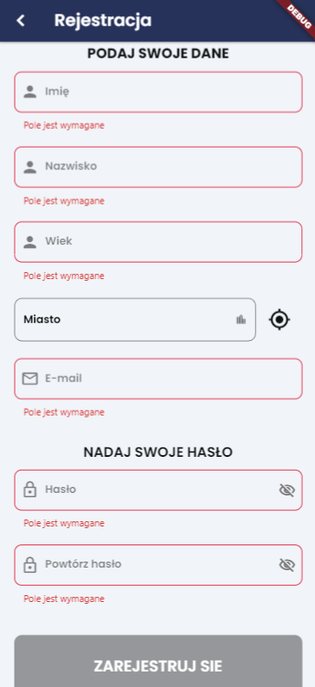
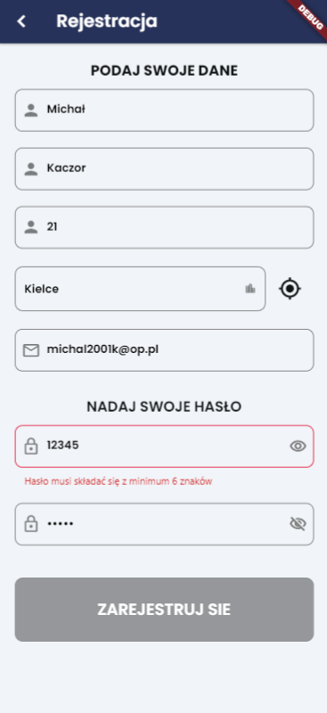

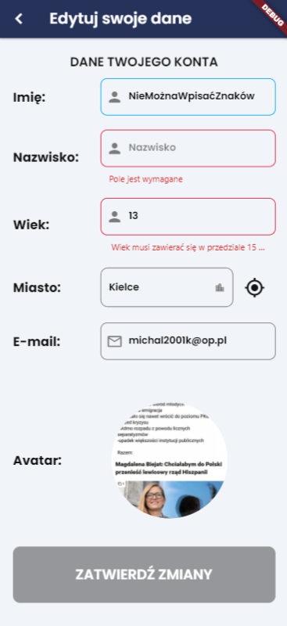
TESTY APLIKACJI
TESTY JAKOŚCI DANYCH
Testy jakości danych sprawdzają, czy aplikacja skutecznie waliduje różne rodzaje danych wejściowych, takie jak puste pola formularza, nieprawidłowe dane czy błędy formatu. Celem jest zapewnienie poprawnego zachowania systemu w reakcji na różnorodne scenariusze wprowadzania danych.
06. / 08.

Slide 16





PODSUMOWANIE I WNIOSKI
WSPÓŁCZESNA ROZRYWKA W ZASIĘGU RĘKI
EFEKTYWNOŚĆ TECHNOLOGICZNA
BEZPIECZEŃSTWO TO PRIORYTET
SKUTECZNE FUNKCJE UŻYTKOWE
07. / 08.

Slide 17






DZIĘKUJĘ ZA UWAGĘ
ZAPRASZAM DO ZADANWANIA PYTAŃ
08. / 08.

